Slide 1
Международные организации
Урок географии 10 (профильный) класс
МОУ СОШ № 4 села Н.Александровка
Учитель: Шаповалова М.В.

Slide 2

ООН
Организация Объединенных наций была создана 24 октября 1945 г. 51 страной в целях сохранения мира, развития международного сотрудничества, обеспечения коллективной безопасности.
В 2007 г. в ООН входило 192 независимых государства

Slide 3
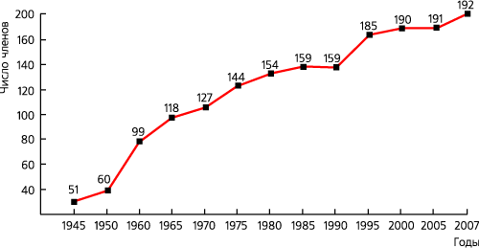
Основные цели ООН
При вступлении в ООН государство принимает на себя обязательства, изложенные в Уставе, в котором отражены принципы международных отношений и основные цели ООН:
поддерживать международный мир и безопасность;
развивать дружественные отношения между нациями;
осуществлять международное сотрудничество в разрешении международных проблем;
поощрять уважение к правам человека и быть центром для согласования действий наций в достижении этих общих целей.

Slide 4
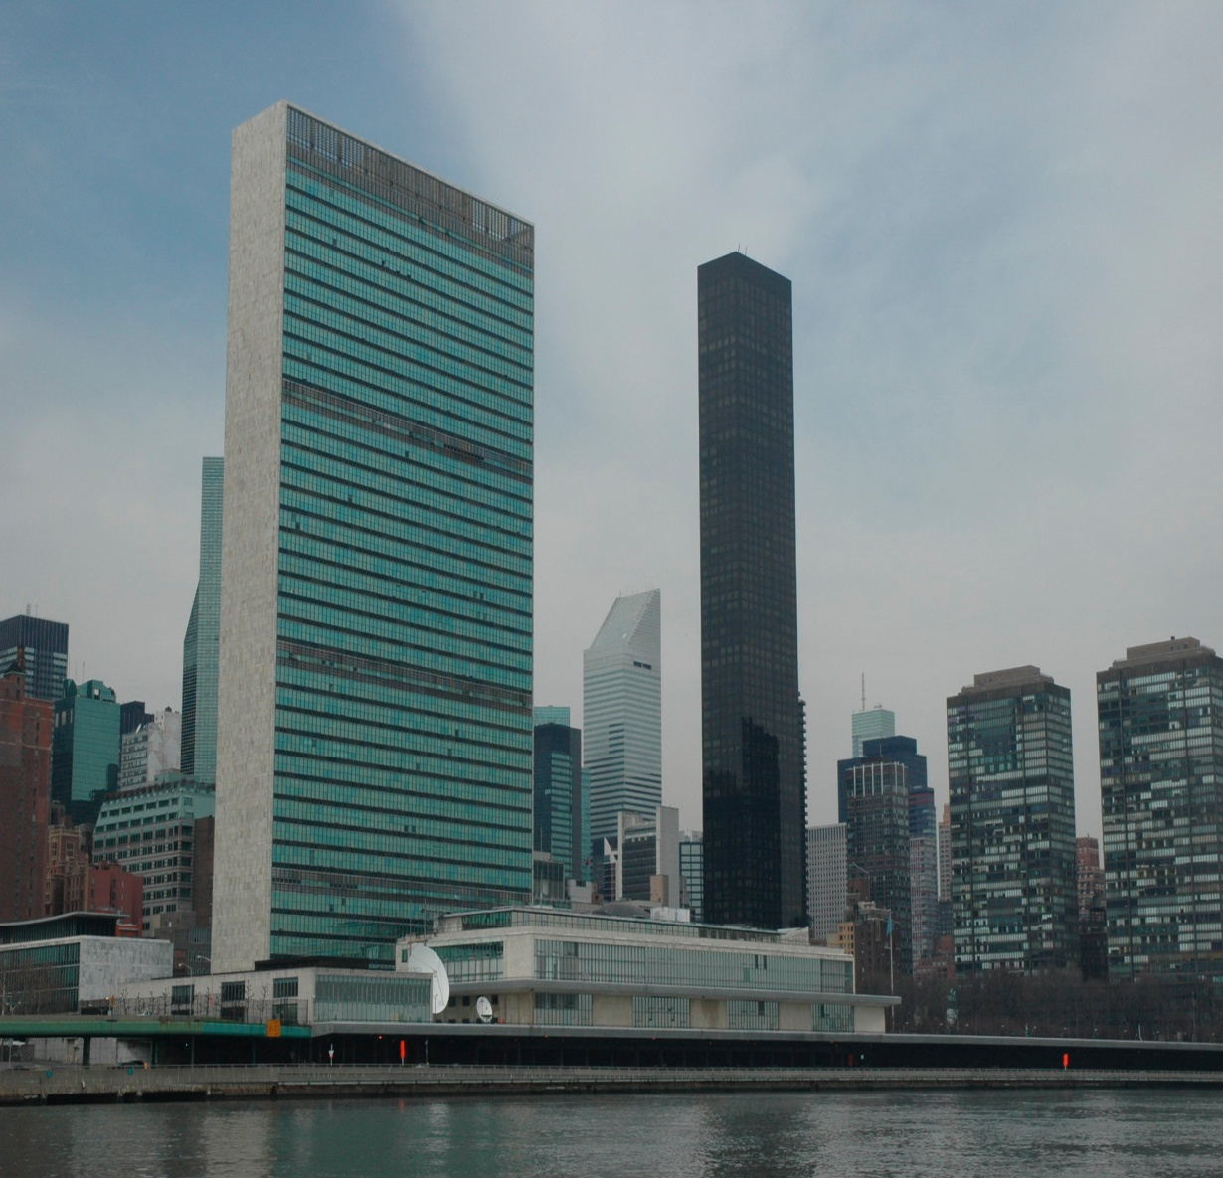
Штаб-квартира ООН в г. Нью-Йорк (США)
Организация Объединенных Наций не является всемирным правительством и не принимает законов, однако имеет мощные рычаги для разрешения политических конфликтов: войска, финансовые средства, образуемые за счет взносов стран-участниц.
Согласно Уставу ООН, страны-члены, за которыми числится задолженность по уплате денежных взносов, лишаются права голоса в Генеральной Ассамблее.

Slide 5
Главные органы ООН
— Генеральная Ассамблея,
Совет Безопасности,
Экономический и Социальный Совет,
Совет по опеке,
Международный Суд.

Slide 6
Генеральная Ассамблея
В ней представлены все члены ООН, каждое государство имеет один голос. Решения по важным вопросам, таким, как поддержание международного мира и безопасности, принятие новых членов или утверждение бюджета ООН, включая и бюджеты операций по поддержанию мира, принимаются большинством в ⅔ голосов. Решения по другим вопросам принимаются простым большинством голосов. Рекомендации Ассамблеи являются отражением мирового общественного мнения.

Slide 7
Совет Безопасности
несет ответственность за поддержание международного мира и безопасности и может быть созван в любое время при возникновении угрозы миру.
Совет состоит из 15 членов. Пять из них — Китай, Российская Федерация, Великобритания, США и Франция — являются постоянными членами. Остальные 10 членов Совета избираются Генеральной Ассамблеей на два года по региональным квотам — пять мест для Азии и Африки, одно — для Восточной Европы, два — для Латинской Америки, два — для Западной Европы. Решения Совета считаются принятыми, когда за них поданы голоса девяти его членов. Однако решение не может быть принято, если даже один из постоянных членов проголосует против, т. е. использует свое право вето. Решения Совета являются обязательными для всех государств-членов.

Slide 8
Экономический и Социальный Совет
координирует деятельность ООН и ее учреждений в экономической и социальной областях, в сфере международного сотрудничества. Пять региональных комиссий содействуют экономическому развитию и укреплению экономических отношений в своих регионах.

Slide 9
Совет по опеке
был создан для обеспечения международного наблюдения за 11 подопечными территориями, находившимися под управлением семи государств-членов. К 1995 г. все подопечные территории перешли к самоуправлению или стали независимыми: либо в качестве самостоятельных государств, либо присоединившись к соседним независимым государствам. Работа Совета на сегодняшний день в основном завершена, планируется преобразовать Совет по опеке в форум по охране окружающей среды планеты.

Slide 10
Международный Суд.
Суд является главным судебным органом ООН и занимается урегулированием споров между государствами.
Секретариат проводит оперативную и административную работу ООН в соответствии с указаниями Генеральной Ассамблеи, Совета Безопасности и других органов. Его возглавляет Генеральный секретарь, который набирает штат сотрудников, необходимых для работы Организации, и обеспечивает общее административное руководство.
В 2007 г. Секретариат состоял из девяти департаментов и ряда управлений, в которых работало 8700 человек почти из 160 стран мира

Slide 11
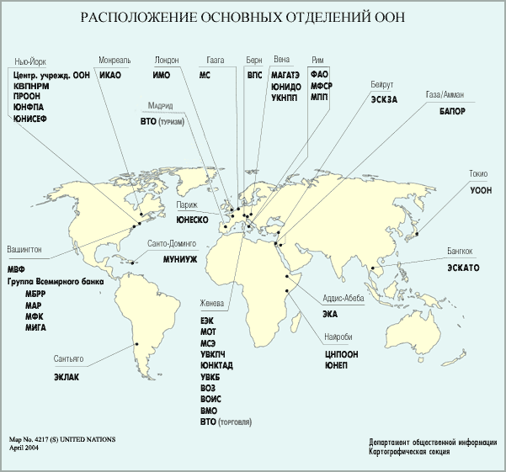
Структура ООН. Где размещены основные учреждения системы ООН

Slide 12
Другие международные организации

Slide 13
Организация Североатлантического Договора — НАТО
Была создана в 1949 г. как противостояние угрозе коммунизма
К 2008 г. членами НАТО стали 26 государств:
В 1999 г. в НАТО вступили три новых члена, — Польша, Чехия и Венгрия.
В 2004 г. в НАТО семь стран Восточной Европы: Словении, Словакии, Румынии, Болгарии, Литвы, Латвии, Эстонии.
Штаб-квартира руководящих органов находится в Брюсселе (Бельгия).

Slide 14
Совет экономической взаимопомощи — СЭВ
организация экономического сотрудничества социалистических стран, существовавшая в 1949—1991 гг.
Страны-члены: Албания (не участвовала в работе организации с 1961 г., после разрыва отношений с СССР), Болгария, Вьетнам, Куба, Чехословакия, Германская Демократическая Республика, Венгрия, Монголия, Польша, Румыния, СССР. Социалистическая Федеративная Республика Югославия имела статус ассоциированного члена; статус обозревателей имели так называемые страны социалистической ориентации — Афганистан, Ангола, Эфиопия, Лаос, Мозамбик, Никарагуа, Йемен.

Slide 15
АНЗЮС (Australia-New Zealand-United States Security Treaty — ANZUS)
военно-политический блок США, Австралии и Новой Зеландии (именуется по первым буквам названия стран-участниц: Australia, New Zealand, United States). «Договор безопасности», положивший начало деятельности АНЗЮС, подписан в 1951 г. на неопределенный срок (действует с 1952 г.). С 1986 г. деятельность союза сводится к ежегодным встречам Австралии и США).

Slide 16
Организация по безопасности и сотрудничеству в Европе — ОБСЕ
Предшественницей ОБСЕ было Совещание по безопасности и сотрудничеству в Европе, Заключительный акт которого — долгосрочная программа развития процесса разрядки, сотрудничества в Европе — был подписан в 1975 г. в Хельсинки (Финляндия) главами государств и правительств 33 стран Западной Европы, а также США и Канады.
Новый период в деятельности ОБСЕ начался с Парижской Хартии для Новой Европы, подписанной в 1990 г. и решения Будапештского совещания 1994 г.
Участники ОБСЕ в 2008 г. — 56 государств Европы, Азии и Америки

Slide 17
Исламская Конференция — ОИК
была создана в 1969 г. на Конференции глав государств и правительств мусульманских стран в Рабате (Марокко) с целью обеспечения исламской солидарности в экономической, социальной и политической сфере, ликвидации расизма и колониализма, помощи мусульманским народам в борьбе за независимость и поддержки Организации освобождения Палестины.
В ОИК состоит 57 членов:
Штаб-квартира Генерального секретариата находится в Джидде (Саудовская Аравия).

Slide 18
Лига Арабских Государств — ЛАГ
образована в 1945 г. семью арабскими государствами Азии и Африки — Египтом, Ираком, Йеменом, Ливаном, Саудовской Аравией, Сирией, Трансиорданией.
К 2008 г. в ЛАГ входило 22 члена
Штаб-квартира находится в Каире.

Slide 19
Организация стран — экспортеров нефти — ОПЕК
создана в 1960 г. для координации политики в области нефтедобычи.
Страны-члены (13) — Алжир, Ангола, Венесуэла, Ирак, Иран, Индонезия, Катар, Кувейт, Ливия, Нигерия, ОАЭ, Саудовская Аравия, Эквадор.

Slide 20
Союз Независимых Государств — СНГ
образован в 1991 г. для координации сотрудничества и обеспечения механизма цивилизованного распада СССР. В составе СНГ — 12 стран-членов, бывших республик СССР, расположенных в Европе и Азии: Армения, Азербайджан, Белоруссия, Грузия, Казахстан, Киргизия, Молдавия, Россия, Таджикистан, Туркмения, Узбекистан, Украина.
Штаб-квартира расположена в Минске (Белоруссия).

